Slide 1
Государственная итоговая аттестация выпускников 9 классов: особенности подготовки и проведения

Slide 2
НОРМАТИВНЫЕ ПРАВОВЫЕ ДОКУМЕНТЫ
Федеральный закон «Об образовании в Российской Федерации» от 29.12.2012 г. № 273-ФЗ
Приказ Минпросвещения России и Рособрнадзора от 07 ноября 2018 г. № 189/1513 «Об утверждении Порядка проведения государственной итоговой аттестации по образовательным программам основного общего образования»

Slide 3
ОБЩИЕ СВЕДЕНИЯ
Итоговая аттестация, завершающая освоение основных образовательных программ основного общего образования, является обязательной
Единый Порядок проведения
Единое расписание
Использование заданий стандартизированной формы (КИМ – контрольные измерительные материалы)
Формат проведения: очно, письменно, устно ( для отдельных категорий)
Место проведения: пункт проведения экзамена.

Slide 4
ДОПУСК К ГИА-9
Допускаются обучающиеся, не имеющие академической задолженности по всем учебным предметам
Допускаются обучающиеся, имеющие результат «зачет» по итогам прохождения собеседования по русскому языку

Slide 5
ДОПУСК К ГИА-9

Slide 6
ИТОГОВОЕ СОБЕСЕДОВАНИЕ
по русскому языку
ВКЛЮЧАЕТ ЧЕТЫРЕ ЗАДАНИЯ
ПРОДОЛЖИТЕЛЬНОСТЬ
в среднем 15-16 минут
для участников с ОВЗ, время увеличивается на 30 минут
1. ЧТЕНИЕ ТЕКСТА ВСЛУХ
ОЦЕНИВАЕТСЯ
по системе «зачет»/»незачет», для «зачета» необходимо набрать 10 и более баллов из 20-ти максимально возможных
2. ПОДРОБНЫЙ ПЕРЕСКАЗ ТЕКСТА
С ПРИВЛЕЧЕНИЕМ ДОПОЛНИТЕЛЬНОЙ ИНФОРМАЦИИ
3. МОНОЛОГИЧЕСКОЕ ВЫСКАЗЫВАНИЕ ПО ОДНОЙ ИЗ ВЫБАННЫХ ТЕМ
ПРОВОДИТСЯ
для обучающихся - в образовательной организации (ОО) по месту учебы, для экстернов в ОО по выбору экстерна
4. ДИАЛОГ С ЭКЗАМЕНАТОРОМ-СОБЕСЕДНИКОМ

Slide 7
Для участников ИС с ОВЗ шкала оценивания зависит от вида заболевания

Slide 8
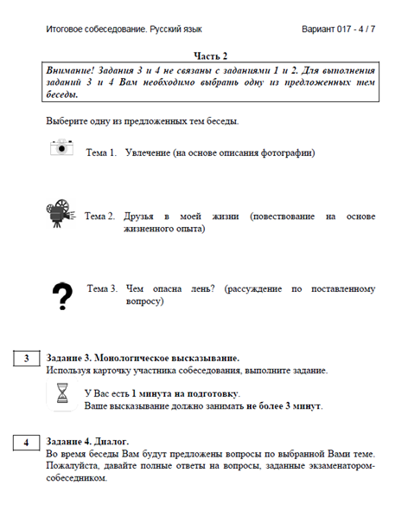
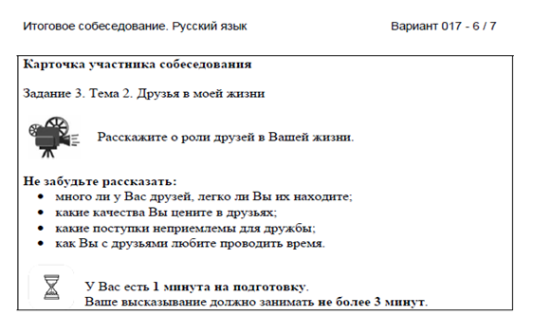
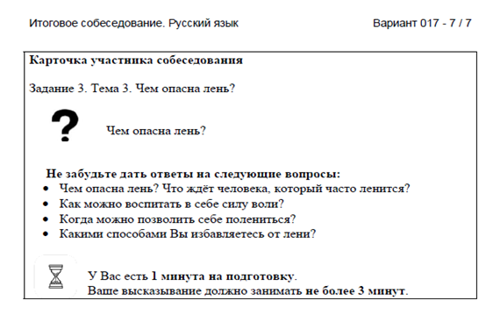

Slide 9
ФОРМЫ ПРОВЕДЕНИЯ ГИА-9
ОГЭ
ГВЭ
Проводится
для обучающихся образовательных организаций, в том числе для обучающихся с ОВЗ, детей-инвалидов и инвалидов по их желанию
с использованием КИМ
Проводится
для обучающихся образовательных организаций закрытого типа, детей с ОВЗ, детей-инвалидов и инвалидов
с использованием
текстов, тем, заданий, билетов
Для получения аттестата
необходимо сдать ЧЕТЫРЕ экзамена: два обязательных, два по выбору
Для получения аттестата необходимо сдать ДВА обязательных экзамена

Slide 10
РЕГИСТРАЦИЯ
ИТОГОВОЕ СОБЕСЕДОВАНИЕ
ГИА
Заявления на участие подают:
обучающиеся - в образовательные организации по месту учебы,
экстерны – в образовательные организации по выбору экстерна
Срок подачи заявления -
за две недели до даты проведения собеседования
Срок подачи заявления -
до 01 марта включительно

Slide 11
ПЕРИОДЫ ПРОВЕДЕНИЯ ГИА-9
ДОСРОЧНЫЙ ПЕРИОД
(апрель-май)
ОСНОВНОЙ
ПЕРИОД
(май-июль)
ДОПОЛНИТЕ ЛЬНЫЙ ПЕРИОД
(сентябрь)

Slide 12
РАСПИСАНИЯ ОГЭ и ГВЭ

Slide 13
ПРОДОЛЖИТЕЛЬНОСТЬ ЭКЗАМЕНА
Математика, русский язык, литература – 3 часа 55 минут (235 минут)
Физика, химия, история, обществознание – 3 часа
(180 минут)
География, информатика, биология – 2 часа 30 минут
(150 минут)
Иностранный язык (письменная часть) – 2 часа (120 минут)
Иностранный язык (устная часть) – 15 минут

Slide 14
ВХОД В ПУНКТ ПРОВЕДЕНИЯ ЭКЗАМЕНА
С 9:00
При предъявлении паспорта
Начало первой части инструктажа в 9.50 начало второй части в 10:00
Опоздавшим участникам повторно инструктаж не проводится
С собой разрешается иметь
- гелевая или капиллярная ручка с чернилами черного цвета;
- документ, удостоверяющий личность;
- средства обучения и воспитания:
математика линейка;
география линейка, транспортир и непрограммируемый калькулятор;
физика линейка и непрограммируемый калькулятор;
химия непрограммируемый калькулятор

Slide 15
УЧАСТНИКАМ ЗАПРЕЩАЕТСЯ
Свободно перемещаться по ППЭ;
Разговаривать друг с другом;
Иметь при себе:
- средства связи фото-, аудио-, видеоаппаратуру
- справочные материалы, письменные заметки,
- иные средства хранения и передачи информации

Slide 16
ОСОБЫЕ УСЛОВИЯ
Обучающиеся с ОВЗ
(при предъявлении копии рекомендаций ПМПК),
обучающиеся - дети-инвалиды и инвалиды
(при предъявлении оригинала или заверенной копии справки, подтверждающей инвалидность)
при сдаче ГИА-9 году имеют право:
- на увеличение продолжительности экзамена на 1,5 часа,
- на создание специальных условий, учитывающих состояние здоровья, особенности психофизического развития

Slide 17
УДАЛЕНИЕ С ЭКЗАМЕНА
Лица, допустившие нарушение настоящего Порядка, удаляются с экзамена
!!! Ст. КоАП ст.19.30 штрафа
на граждан в размере от 3 до 5 тысяч рублей;
на должностных лиц - от 20 тысяч до 40 тысяч рублей; на юридических лиц - от 50 тысяч до 200 тысяч рублей.
Акт об удалении с экзамена составляется в помещении для руководителя ППЭ в присутствии члена ГЭК, руководителя ППЭ, организатора.
Сдать экзамен, с которого удален участник, можно будет в дополнительный период (сентябрь)

Slide 18
ДОСРОЧНОЕ ЗАВЕРШЕНИЕ ЭКЗАМЕНА
В случае если участник по состоянию здоровья или другим объективным причинам не может завершить выполнение работы, он ДОСРОЧНО покидает аудиторию.
Член ГЭК и медицинский работник составляют акт о досрочном завершении по объективным причинам.

Slide 19
РЕЗУЛЬТАТЫ ГИА
При проведении ГИА-9 используется пятибалльная система оценки.
Ответы на задания первой части экзаменационной работы проверяются автоматизированно.
Ответы на задания второй части ОГЭ проверяются экспертами предметных комиссий.
Ответы на все задания ГВЭ проверяются экспертами предметных комиссий.

Slide 20
МИНИМАЛЬНОЕ КОЛИЧЕСТВО БАЛЛОВ ОГЭ
УЧЕБНЫЙ ПРЕДМЕТ | КОЛИЧЕСТВО БАЛЛОВ, СООТВЕТСТВУЮЩЕЕ ОТМЕТКЕ «3» | ДОПОЛНИТЕЛЬНЫЕ УСЛОВИЯ ПОЛУЧЕНИЯ ОТМЕТКИ «3»
РУССКИЙ ЯЗЫК | 15
МАТЕМАТИКА | 8 | не менее 2 баллов из 8 должно быть получено за выполнение заданий по геометрии
ФИЗИКА | 11
ХИМИЯ | 10
БИОЛОГИЯ | 13
ГЕГРАФИЯ | 12
ОБЩЕСТВОЗНАНИЕ | 14
ИСТОРИЯ | 11
ЛИТЕРАТУРА | 16
ИНФОРМАТИКА И ИКТ | 5
ИНОСТРАННЫЕ ЯЗЫКИ | 29

Slide 21
РЕЗУЛЬТАТЫ ГИА
ПЕРЕСДАЧА:
Неудовлетверительный результат не более чем по двум учебным предметам - в резервные сроки основного периода.
Неудовлетворительные результаты более чем по двум учебным предметам, либо получившим повторно неудовлетворительный результат по одному из этих предметов в резервные сроки - в дополнительный период (сентябрь).

Slide 22
ИТОГОВЫЕ ОТМЕТКИ
Удовлетворительные результаты государственной итоговой аттестации по ВСЕМ ЧЕТЫРЕМ ПРЕДМЕТАМ АТТЕСТАТ
годовая отметка - среднее арифметическое четвертных отметок по предмету за 9 класс;
итоговая отметка - среднее арифметическое годовой и экзаменационной отметки.

Slide 23
Telegram: https://t.me/egeogekcoko

Slide 24
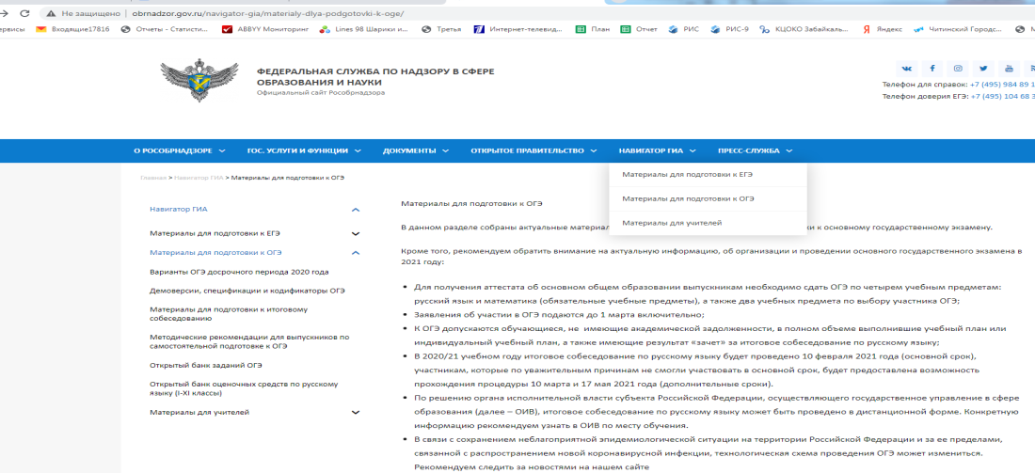
НАВИГАТОР ПОДГОТОВКИ ОТ РОСОБРНАДЗОРА
http://obrnadzor.gov.ru

Slide 25
НАВИГАТОР ПОДГОТОВКИ ОТ ФИПИ
https://fipi.ru

Slide 26
ПОЛЕЗНЫЕ САЙТЫ
http://ege.edu.ru – официальный информационный портал единого государственного экзамена,
http://fipi.ru – федеральный институт педагогических измерений,
http://rustest.ru – федеральный центр тестирования,
http://obrnadzor.gov.ru – федеральная служба по надзору в сфере образования и науки
http://egechita.ru – ГУ «Краевой центр оценки качества образования Забайкальского края»

